Slide 1
RISC ( restricted (reduced) instruction set computer) — компьютер с сокращённым набором команд)
Система команд имеет упрощенный вид.
Все команды одинакового формата с простой кодировкой.
Обращение к памяти происходит посредством команд загрузки и записи, остальные команды типа регистр-регистр.
Команда, поступающая в CPU, уже разделена по полям и не требует дополнительной дешифрации.
Часть кристалла освобождается для включения дополнительных компонентов.
Степень интеграции ниже, чем в CISC, поэтому при высоком быстродействии допускается более низкая тактовая частота. CPU дешевле.
Все команды выполняются на одинаковое количество циклов.
ARM – разработка компании Advanced RISC Mashines,
MIPS – разработка компании MIPS Technology,
PowerPC – разработка компаний IBM и Motorola,
SPARC – разработка компании Sun Microsystems.

Slide 2
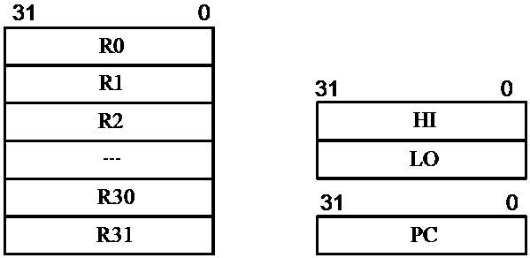
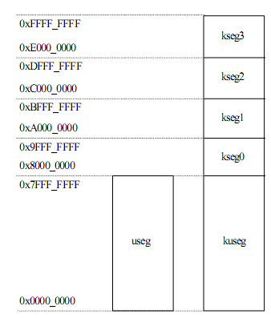
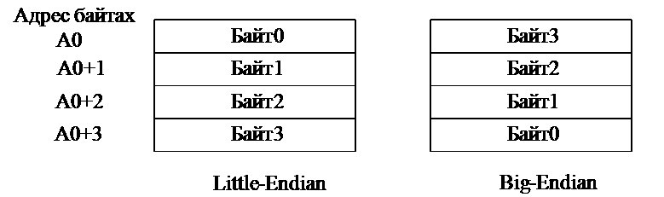
Архитектура MIPS (Microprocessor without Interlocked Pipeline Stages)
Регистровая модель CPU
Положение байтов при порядках следования Little-Endian и Big-Endian в слове
Сегментация виртуальной памяти для режимов User и Kernel

Slide 3
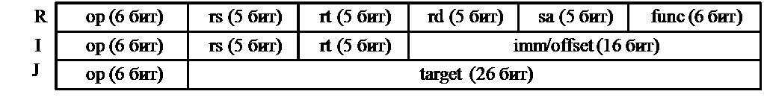
Форматы команд процессора MIPS
Назначения полей команд :
op (opcode) – основной код операции;
rs– номер регистра-источника или базового регистра в командах загрузки/сохранения;
rt – номер регистра-источника или регистра-назначения для команд с непосредственно адресуемым операндом;
rd – номер регистра-назначения, принимающего результат;
imm (immediate) – непосредственный знаковый операнд, используемый в логических и арифметических операциях, или offset ‑‑ смещение в адресе команд загрузки/сохранения и ветвлений;
target–адрес назначения в командах перехода;
sa (shift amount) – величина сдвига;
func (function) – поле функции, используется для определения операций в трехадресных командах.

Slide 4
Все команды MIPS процессоров можно разделить на следующие пять классов:
1, загрузки/сохранения, которые пересылают данные между памятью и общими регистрами. Эти команд имеют I-формат;
2. вычислительные, выполняющие арифметические, логические и сдвиговые операции над значениями регистров. Эти команды имеют либо R-, либо I-форматы, если один из операндов адресуется непосредственно;
3. команды переходов и ветвлений, которые меняют ход выполнения программы. Ветвления имеют I-формат, а команды переходов с прямым указанием адреса назначения ‑ J-формат, кроме команды для диспетчеризации и возвратов, которые адресуют содержимым регистра и относятся к формату R;
4. сопроцессорные. Сопроцессорные загрузки/сохранения имеют I-формат, а команды задающие операции, выполняемые в сопроцессорах, имею R-формат или дополнительные форматы, отличные от представленных на рисунке;
5 специальные, которые имеют R-формат и выполняют пересылки данных между регистрами сопроцессоров и общими регистрами или отдельные специальные задачи (например, управления прерываниями).

Slide 5
Соглашение о распределении регистров
№ РОН | Ассемблерное имя | Назначение
R1 | $zero | регистр, всегда содержащий значение 0
R1 | $at | временный регистр процессора, используемый ассемблером
R2-R3 | $v0-$v1 | для результатов, возвращаемых функциями
R4-R7 | $a0-$a3 | для аргументов функций
R8-R15, R24-R25 | $t0-$t9 | для временных данных, можно использовать как угодно
R16-R23, | $s0-$s8 | для постоянных данных, можно использовать как угодно
R26-R27 | $k0-$k1 | зарезервировано для переменных операционной системы
R28 | $gp | указатель для глобальных переменных
R29 | $sp | указатель стека, его значение всегда равно верхнему адресу стека
R30 | $fp | указатель стекового кадра
R31 | $ra | адрес инструкции, из которой была вызвана функция

Slide 6
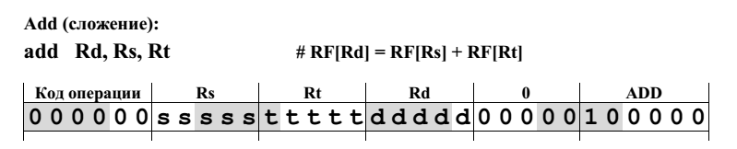
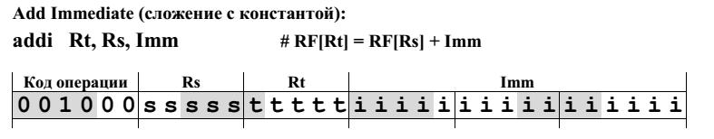
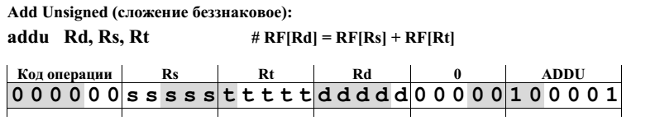
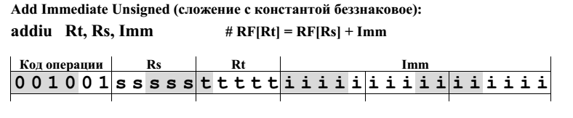

Slide 7
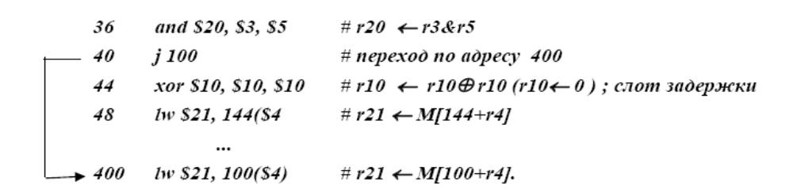
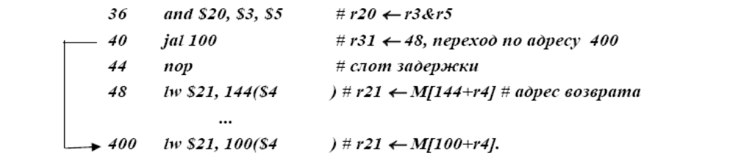
Команды загрузки/сохранения.
Примечание:
Содержимое регистра rt не определено на время одного такта в следующей команде.
Исполнительный адрес должен быть естественно выровненным, в противном случае вызывается исключение «Ошибка адреса».
lw $19, 144($4) # r19 ← M[144+r4].
sb $19, 144($4) # M[144+r4] ← r19[0/7]
Вычислительные команды
sub $19, $4,$20 # r19 ← r4 - r20
addi $20, $5, 35 # r20 ← r5 + 35
and $10, $3, $5 # r10 ← r3&r5
xor $10, $10, $10 # r10 ← r10⊕ r10, т.е r10← 0
nor $10, $3, $0 # r10 ← ¬( r3∨ r0), т. е r10 ← ¬r3
Команды переходов

Slide 8
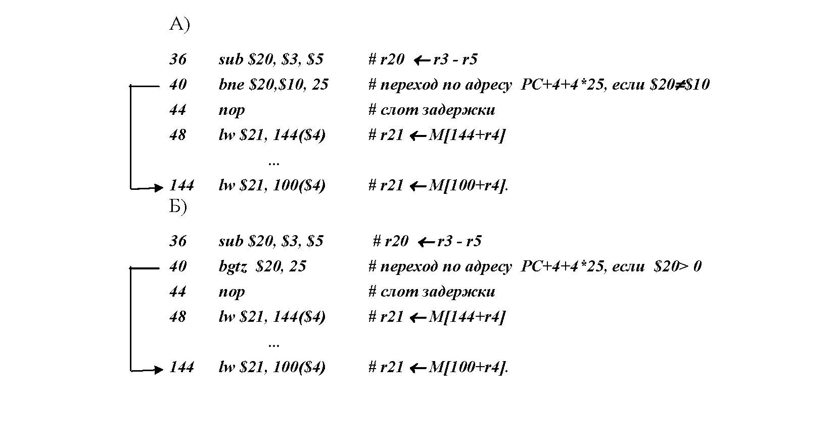
примеры исполнения команд ветвления
(в комментариях РС – значение программного счетчика, соответствующее адресу команд ветвлений:

Slide 9
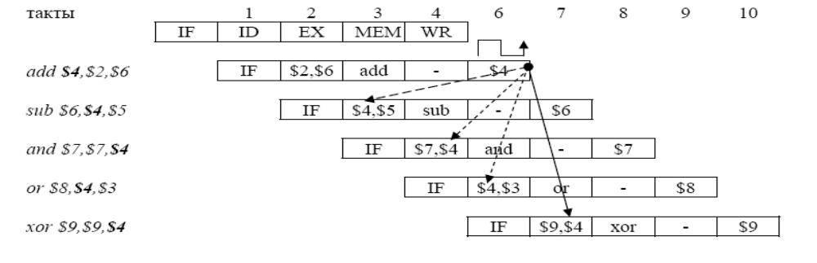
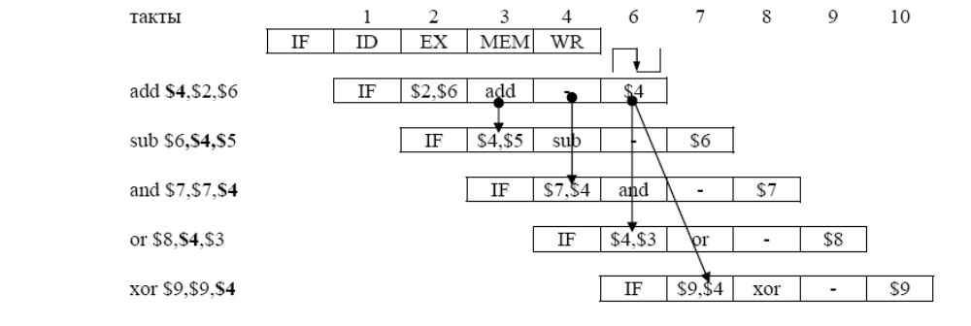
такты |  | 1 | 2 | 3 | 4 | 6 | 7 | 8 | 9 | 10
 | IF | ID | EX | MEM | WR
add $4,$2,$3 |  | IF | $2,$3 | add | - | $4
sub $6,$2,$5 |  |  | IF | $2,$5 | sub | - | $6
and $7,$7,$2 |  |  |  | IF | $7,$2 | and | - | $7
or $8,$2,$3 |  |  |  |  | IF | $2,$3 | or | - | $8
xor $2,$9,$9 |  |  |  |  |  | IF | $9,$9 | xor | - | $2

Slide 10
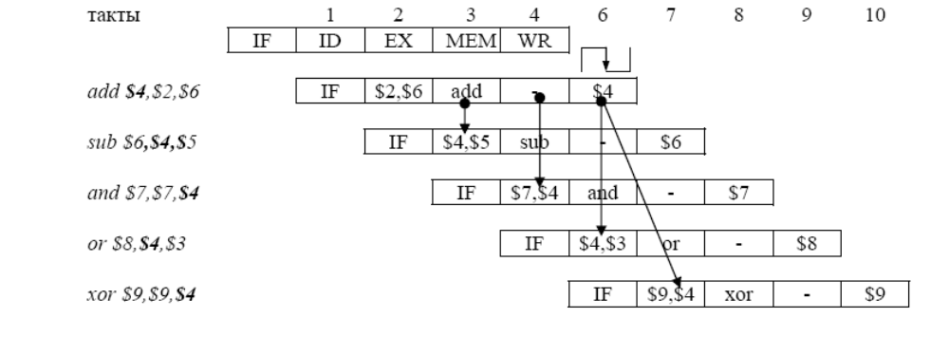
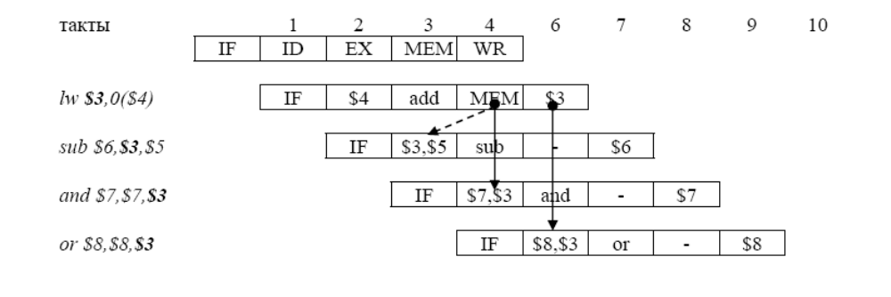

Slide 11
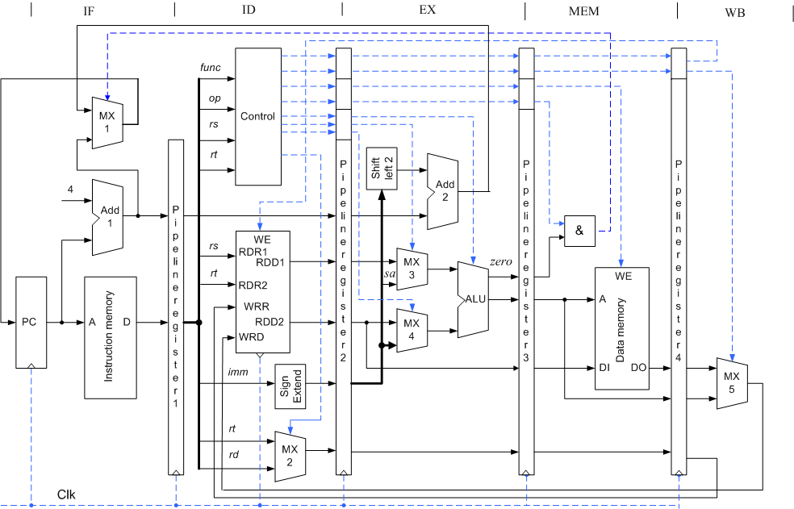

Slide 12
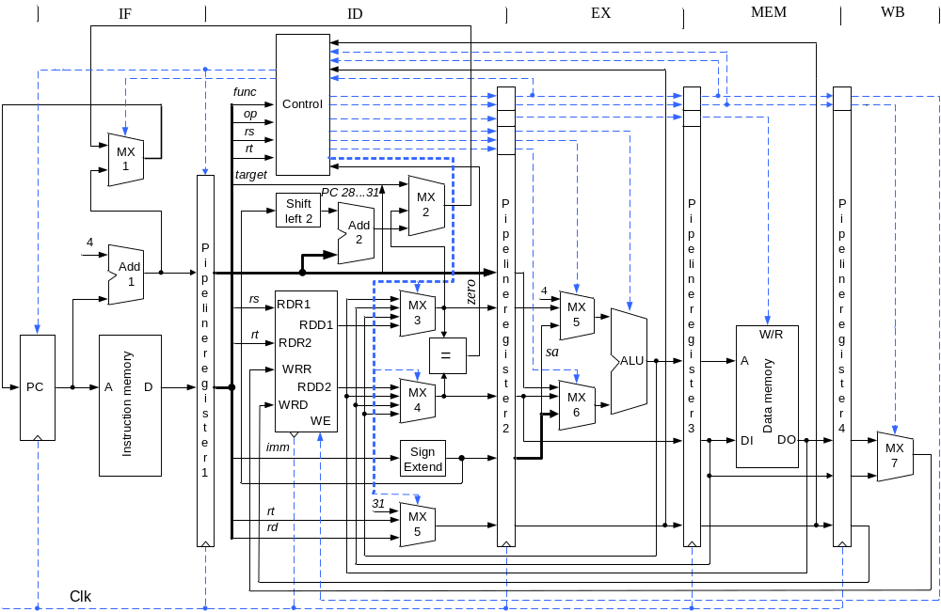

Slide 13
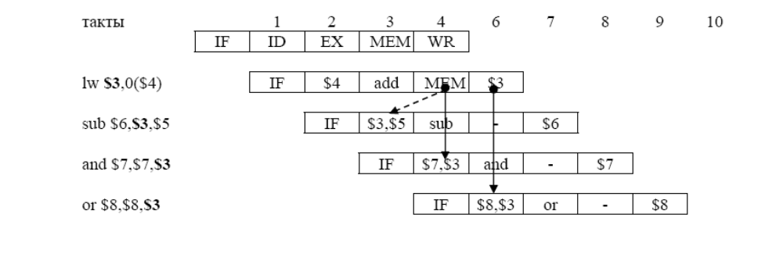
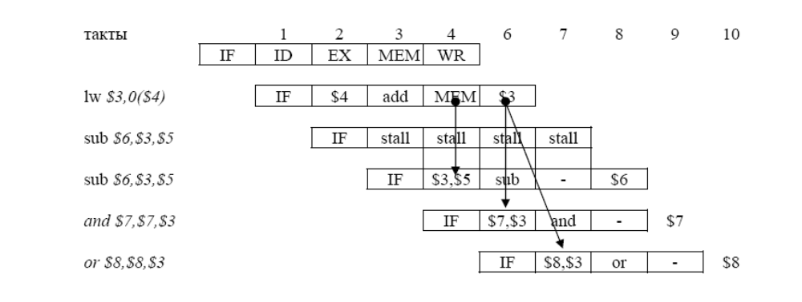

Slide 14
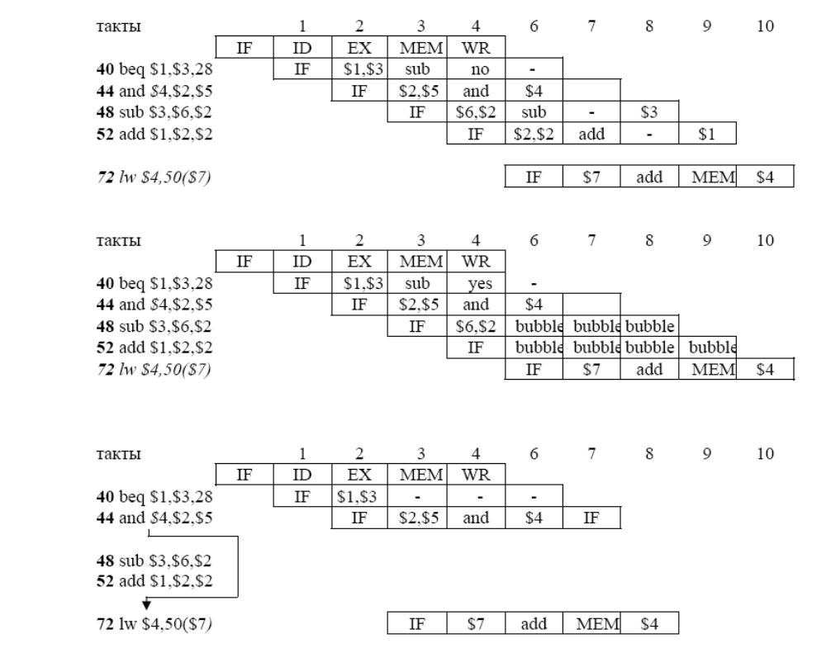

Slide 15
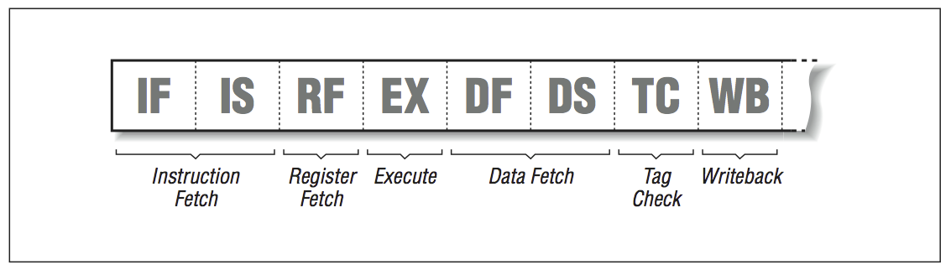
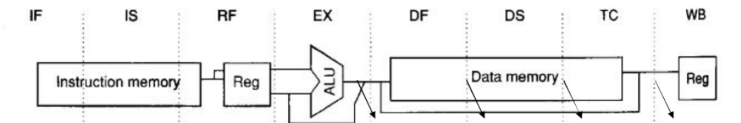
Длина конвейера команд в популярных микропроцессорах
Тип микропроцессора | Количество ступеней в конвейере команд
MIPSR4400 | 8
UltraSPARC I | 9
Pentium III | 10
Itanium | 10
UltraSPARC III | 14
Pentium 4 | 20

Slide 16
Динамическое предсказание
Идея динамического предсказания ветвлений предполагает накопление информации о предшествующих переходах. Решение о наиболее вероятном исходе команды условного перехода принимается, исходя из этой информации.
Динамические стратегии по сравнению со статическими, обеспечивают более высокую точность предсказания.
Динамические предсказатели ветвления производят анализ предыстории выполнения перехода. Каждой команде перехода ставится в соответствие один или несколько битов прогноза.
В самом простом случае рассматривается результат самого последнего выполнения команды (однобитовая схема предсказания ветвлений). Бит предсказания ветвлений в однобитовой схеме называют переключателем – “принято/не принято” (taken /not taken).

Slide 17
1-битная схема прогноза
ПВ (“неверно”)
ПНВ
(“верно”)
ПВ
(“верно”)
0
1
ПНВ (“неверно”)
Состояние “0” – предсказывается, что перехода не будет;
Состояние “1” – предсказывается, что переход будет.
Сигналы ПВ ( переход выполняется) и ПНВ (переход не выполняется) поступают на вход автомата из блока выполнения команды ветвления (Branch unit) – обратная связь. С их помощью осуществляется коррекция прогноза.
Точность прогноза недостаточная – направление перехода в цикле дважды будет предсказываться неверно.

Slide 18
Двухбитная схема прогноза (предиктор Смита)
ПНВ (“неверно”)
ПВ
(“верно”)
10
11
ПВ
(“верно”)
ПНВ (“неверно”)
ПВ
(“неверно”)
ПНВ (“верно”)
01
00
ПНВ
(“верно”)
ПВ (“неверно”)
00 – очень малая вероятность перехода (сильное предсказание)
01 – малая вероятность перехода (слабое предсказание)
10 – очень большая вероятность перехода (сильное предсказание)
11 – большая вероятность перехода (слабое предсказание)

Slide 19
Когда автомат находится в состоянии 00, то предсказывается, что перехода не будет not taken).
Если же в действительности переход будет выполнен, то автомат перейдет в состояние 01. Это означает, что когда данная команда перехода встретится в очередной раз, блок выборки команд снова предскажет невыполнение перехода. Если и в этот раз переход был предсказан неверно, т.е. произошел, то автомат перейдет в состояние 10. После этого будет предсказываться выполнение перехода (taken). Таким образом, прежде, чем предсказатель изменит значение предсказания, он должен подряд два раза дать неверное предсказание.
Для выбора правильного состояния автомата при входе в цикл можно использовать статический прогноз с установкой начального состояния автомата 11. В этом случае предсказание всегда будет верным, за исключением последней итерации цикла.
Последнего неверного предсказания не избежать. Точность предсказания для рассмотренного выше цикла с 10-ю итерациями будет 90%.

Slide 20
Branch Target Buffer
IP on instr. to fetch
IP
Tags
Comparators
BHT
Return Address
Stack
IP₁
= =
Branch Address
Predict
IP₂
= =
IP₃
= =
IP_{k}
= =
1
Branch Prediction
BTB является ассоциативным FIFO буфером.

